Slide 1
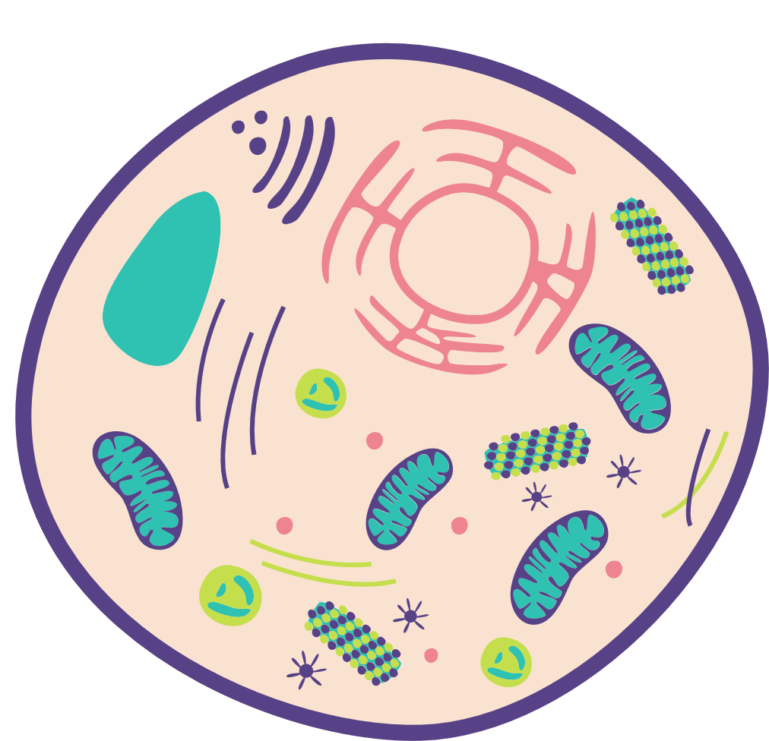
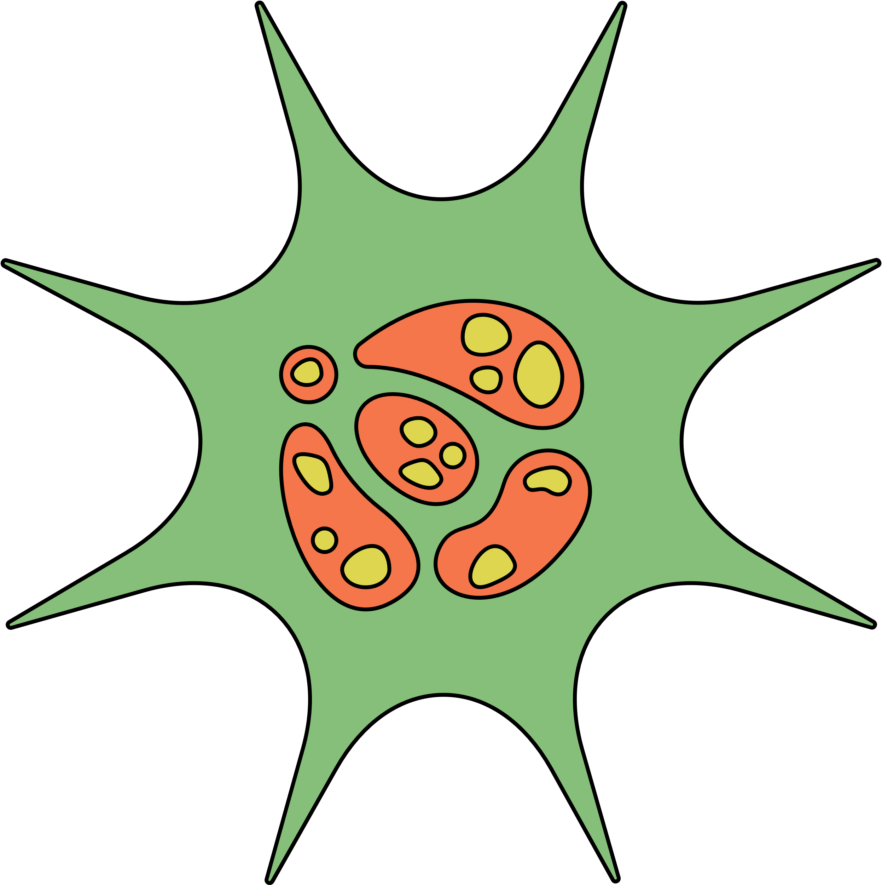
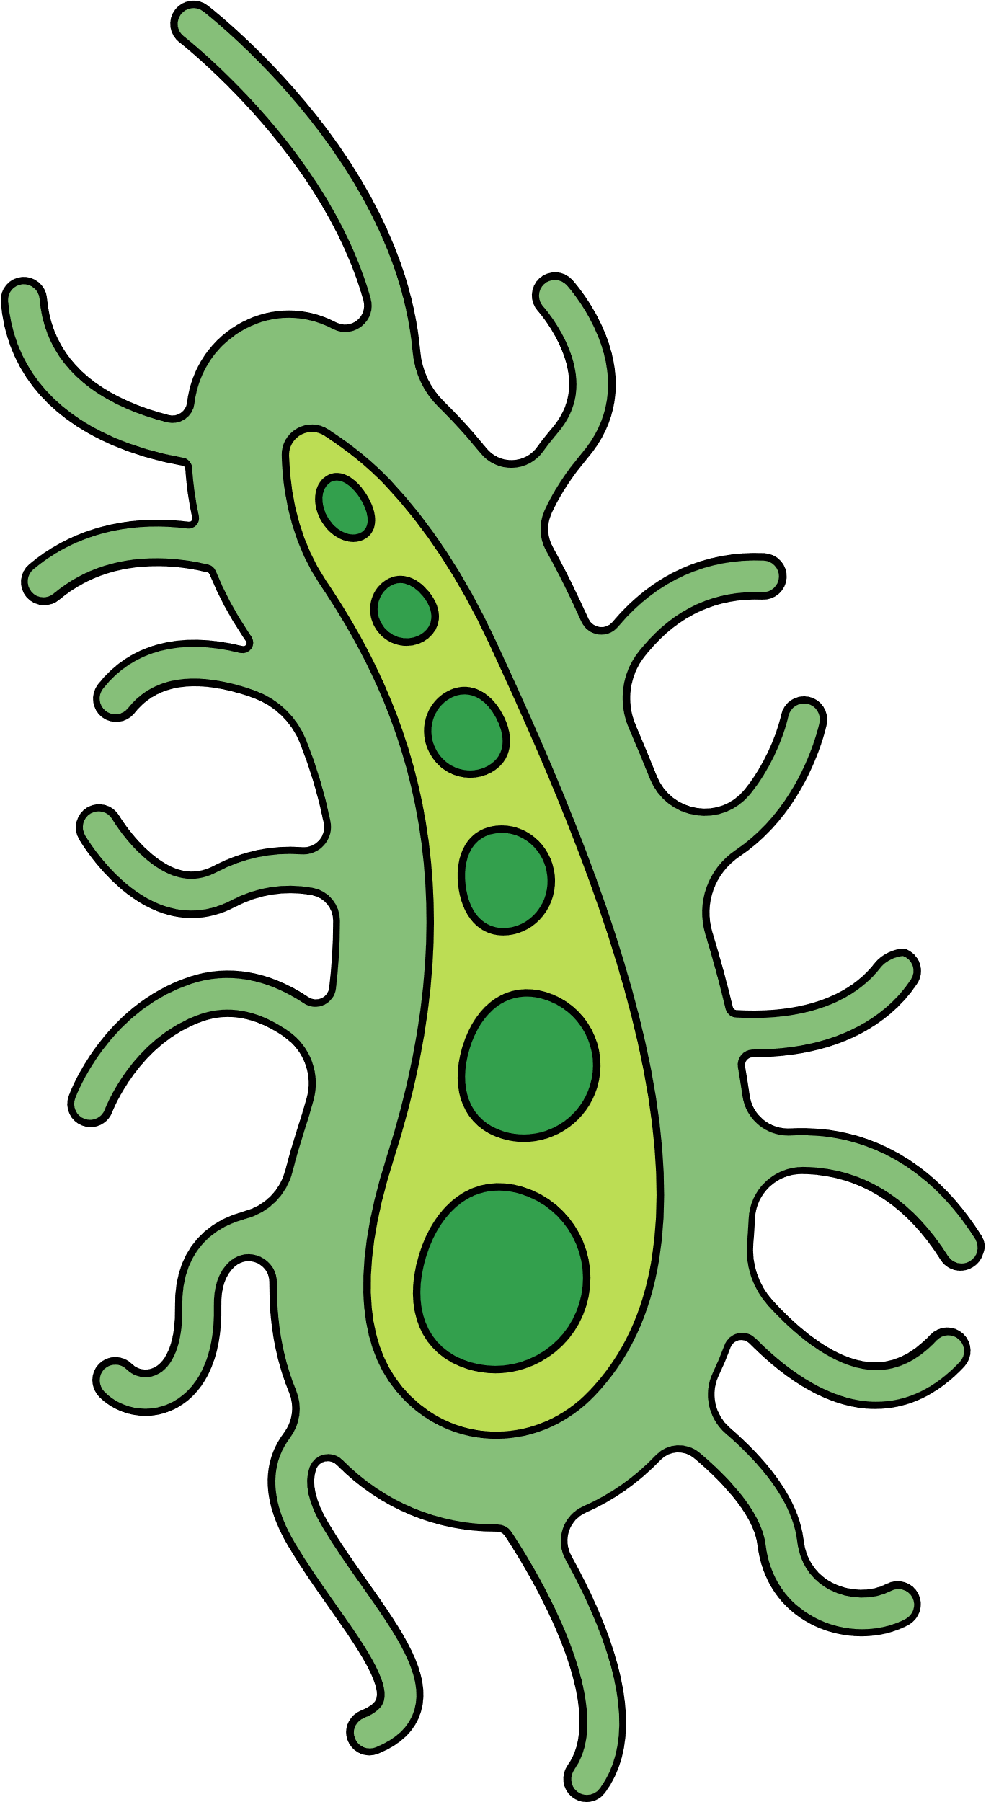


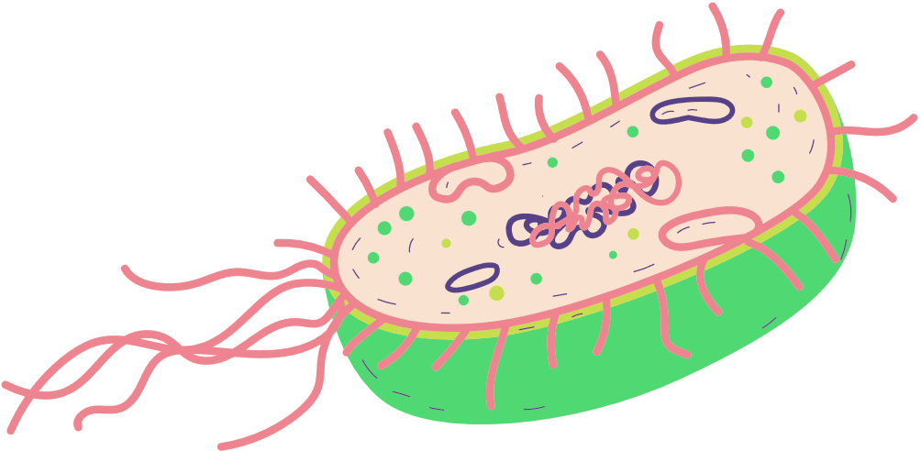
Plazmoliz va deplazmoliz hodisalarini turli o'simlik hujayralarida o'rganish

Slide 2
Reja:
1) O‘simlik hujayrasining tuzilishi va uning suv bilan bog‘liq holatlari haqida umumiy tushuncha.
2) Plazmoliz hodisasi
3) Deplazmoliz hodisasi
4) Plazmoliz va deplazmolizning o‘zaro bog‘liqligi
5) Xulosa

Slide 3
Kirish
O‘simlik hujayrasi tirik organizmning eng muhim tuzilmaviy va funksional birligidir. U tashqi muhit bilan doimiy moddalar almashinuvini amalga oshiradi. Hujayra faoliyatida suvning roli beqiyosdir. Suv – modda almashinuvi, fotosintez, osmotik bosim va turgor holatini saqlashda asosiy omil hisoblanadi. O‘simlik hujayralarida suv miqdorining o‘zgarishi natijasida plazmoliz va deplazmoliz kabi fiziologik hodisalar kuzatiladi. Ushbu jarayonlar o‘simlikning suv bilan ta’minlanish darajasini, atrof-muhit sharoitlariga moslashuvini aniqlashda muhim ahamiyatga ega.

Slide 4
O‘simlik hujayrasi odatda qattiq hujayra devori, plazmatik membrana, sitoplazma, vakuola va yadrolardan tashkil topgan bo‘ladi. Hujayraning ichida suvda erigan turli moddalarning konsentratsiyasi muhitdagidan farq qiladi. Shu sababli suv harakati osmoz qonunlariga bo‘ysunadi. Hujayra atrofidagi eritma tarkibining o‘zgarishi esa suv oqimini va turgor bosimini bevosita ta’sirga uchratadi.

Slide 5
Plazmoliz hodisasi
  Plazmoliz (yunoncha “plasma” – suyuqlik, “lysis” – ajralish) bu o‘simlik hujayrasining suvni yo‘qotishi natijasida protoplastning hujayra devoridan ajralish hodisasidir. Boshqacha aytganda, hujayra gipertonik eritmaga (ya’ni, hujayra ichidagidan konsentratsiyasi yuqori bo‘lgan eritmaga) tushirilganda suv osmotik bosim ta’sirida vakuoladan tashqariga chiqadi. Natijada vakuola kichrayadi, plazmatik membrana devordan ajraladi, turgor bosimi yo‘qoladi.
  Plazmoliz jarayoni ko‘plab o‘simliklarda tajriba yo‘li bilan kuzatiladi. Masalan, piyozning epidermis hujayralarini 10% tuz eritmasiga solganda, suv tashqariga chiqib, hujayra ichidagi protoplast devordan ajraladi. Mikroskop ostida bu jarayon aniq ko‘rinadi — vakuola qisqaradi, hujayra ichi bo‘shashadi.

Slide 6
Deplazmoliz hodisasi
Deplazmoliz – bu plazmoliz jarayonining teskari ko‘rinishidir. Ya’ni, hujayra gipotonik eritmaga (masalan, toza suvga) tushirilganda suv yana hujayraga kiradi, vakuola kattalashadi, plazmatik membrana yana hujayra devoriga yopishadi va hujayra turgor holatiga qaytadi.
Bu jarayon hujayraning tirikligini aniqlashda muhim tajriba sifatida ishlatiladi. Agar deplazmoliz sodir bo‘lsa – demak, hujayra tirik; agar u yuz bermasa – hujayra nobud bo‘lganini bildiradi.
Deplazmoliz o‘simliklarning suvni o‘zlashtirish mexanizmini tushunishda, ayniqsa, suv yetishmovchiligi sharoitida o‘simliklarning bardoshliligini baholashda muhimdir. U nafaqat suv almashinuvi, balki ionlar va oziq moddalarning hujayraga kirish jarayonini ham aks ettiradi.

Slide 7
Plazmolizning uch turi mavjud:
  Vakuolyar plazmoliz – plazmatik membrana devordan qisman ajraladi, lekin vakuola mavjud bo‘lib qoladi.
  Konkav plazmoliz – protoplast bir necha joyda devordan ajraladi.
  Konkav-konveks plazmoliz – kuchli suv yo‘qotilishi natijasida protoplast to‘liq ajraladi.
Bu hodisa o‘simliklarning suv tanqisligi, sho‘rlanish yoki issiqlik ta’sirida suvni yo‘qotish jarayonlarini tushunishda muhim ilmiy asos bo‘lib xizmat qiladi. Shuningdek, o‘simliklarning suvga bo‘lgan talabini va ularning ekologik moslashuv xususiyatlarini o‘rganishda ham qo‘llaniladi.

Slide 8
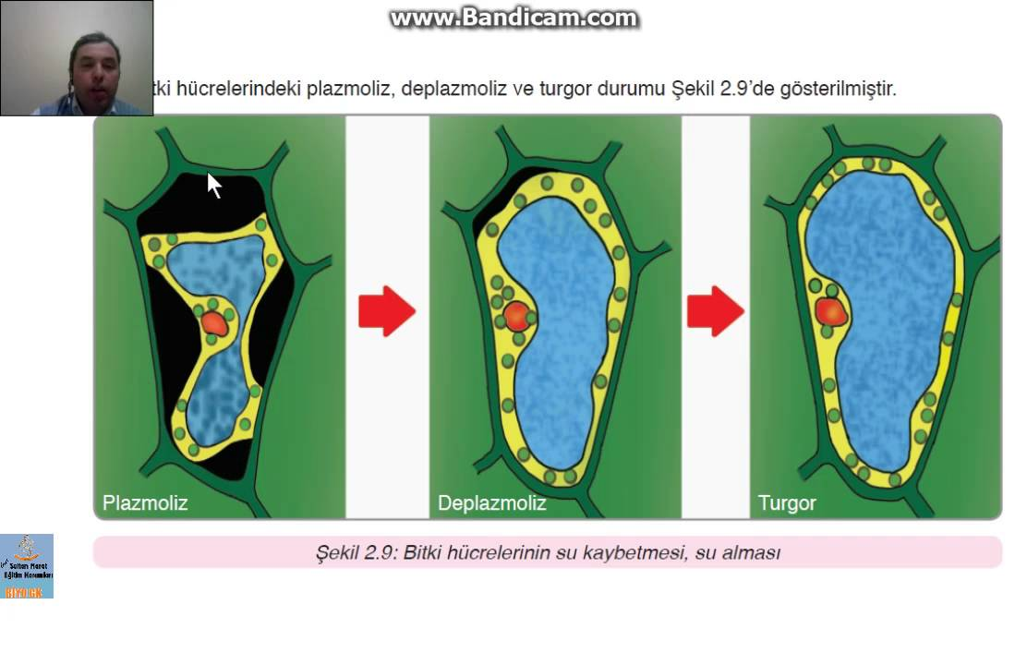
Masalan, piyozning epidermis hujayralarini 10% tuz eritmasiga solinganda, hujayra ichidagi suv tashqariga chiqib, plazmoliz sodir bo‘ladi. Hujayra devori o‘zgarmagan holda qoladi, ammo plazmalemma devordan ajraladi. Bu jarayon mikroskop ostida aniq ko‘rinadi va o‘simlik fiziologiyasini o‘rganishda muhim tajriba hisoblanadi. Plazmoliz o‘simlik suv yo‘qotganida yoki kuchli issiqda namlik yetishmaganda ham tabiiy holatda sodir bo‘ladi.

Slide 9
Plazmoliz va deplazmolizning o‘zaro bog‘liqligi
Plazmoliz va deplazmoliz – bu suvning osmotik yo‘nalishda harakatini ifodalovchi ikki qarama-qarshi jarayon. Ularning muvozanati o‘simlik hayotida suv muvozanatini saqlashda asosiy rol o‘ynaydi.
Hujayra gipertonik muhitda bo‘lsa – suv chiqadi (plazmoliz), gipotonik muhitda esa suv kiradi (deplazmoliz). Agar hujayra izotonik muhitda bo‘lsa, suv miqdori o‘zgarmaydi – bu holat dinamik muvozanat deb ataladi.
Bu jarayonlarning o‘zaro bog‘liqligini o‘rganish orqali olimlar o‘simlik hujayrasining suv bilan ta’minlanish mexanizmini, suv yetishmovchiligiga javob reaksiyalarini, hujayra devorining elastikligini hamda protoplazmaning suv o‘tkazuvchanligini aniqlaydilar.

Slide 10
Tajriba va kuzatuvlar
  Tajriba uchun eng qulay obyektlardan biri — piyozning qizil epidermis qavatidir. Piyoz po‘chog‘idan yupqa qavat olinadi va mikroskop oynachasi ustiga joylashtiriladi.
  Avval toza suvda kuzatish – hujayra turgor holatida.
  Keyin 10% NaCl eritmasi qo‘shilganda – suv chiqib, plazmoliz kuzatiladi.
  So‘ngra yana suv bilan almashtirilsa – deplazmoliz jarayoni sodir bo‘ladi.
  Bu oddiy tajriba orqali osmoz, suv harakati, hujayra devori va protoplast o‘zgarishlarini aniq kuzatish mumkin. Shu sababli bu tajriba maktab va oliy ta’lim laboratoriyalarida keng o‘qitiladi.

Slide 11
Amaliy ahamiyati
  Plazmoliz va deplazmoliz hodisalari o‘simliklarning ekologik sharoitlarga moslashuvini baholashda, suv bilan ta’minlanish tizimlarini o‘rganishda muhim rol o‘ynaydi. Ayniqsa, qurg‘oqchilikka bardoshli navlarni yaratish, sho‘r yerda o‘sadigan o‘simliklarning fiziologik xususiyatlarini tahlil qilishda bu jarayonlar asosiy tajriba sifatida qo‘llaniladi.
  Shuningdek, oziq-ovqat sanoatida meva va sabzavotlarni tuzlash yoki quritish jarayonlari ham plazmoliz prinsipiga asoslanadi — suvning chiqishi mahsulotni uzoq saqlanishini ta’minlaydi.

Slide 12
Xulosa
Xulosa qilib aytganda, plazmoliz va deplazmoliz hodisalari o‘simlik hujayralarining suv muvozanatini saqlashda muhim fiziologik jarayonlar hisoblanadi. Ularning o‘zaro ta’siri orqali hujayra hayot faoliyati, suv almashinuvi va ekologik moslashuv mexanizmlarini chuqurroq tushunish mumkin. Bu bilimlar biologiya, botanika, agronomiya va ekologiya sohalarida katta ahamiyatga ega.

Slide 13
Thank You

